Slide 1

Интерактивные игры для дошкольников «Сделано с душой»
Интерактивная игра
«Установи последовательность»
Шкелтиньш О.Р.

Slide 2
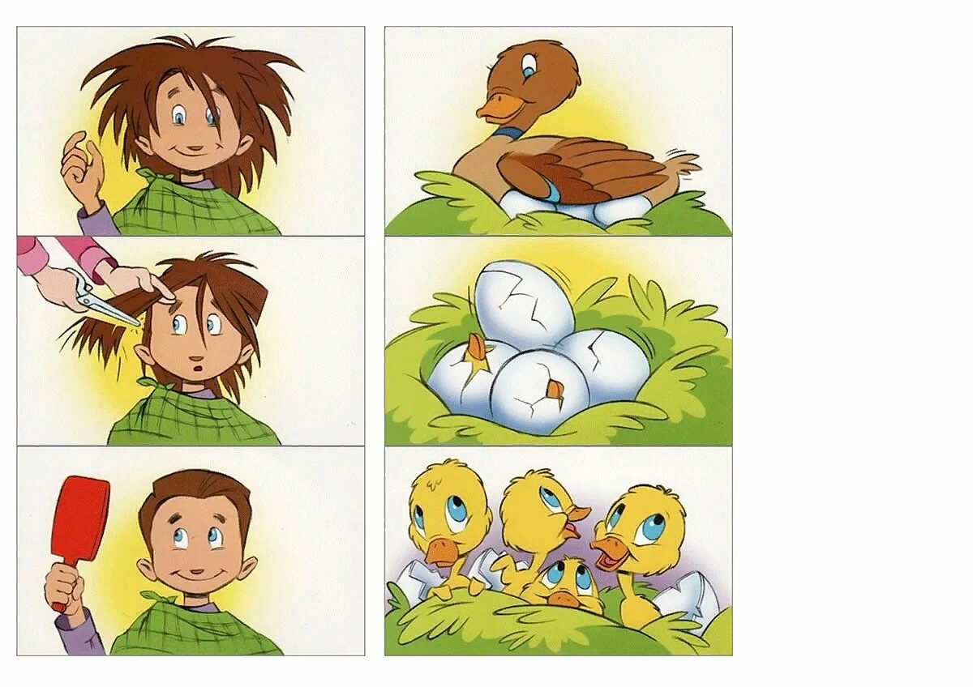
с
с
с

Slide 3
с
с
с

Slide 4
с
с
с

Slide 5
с
с
с

Slide 6
с
с
с

Slide 7
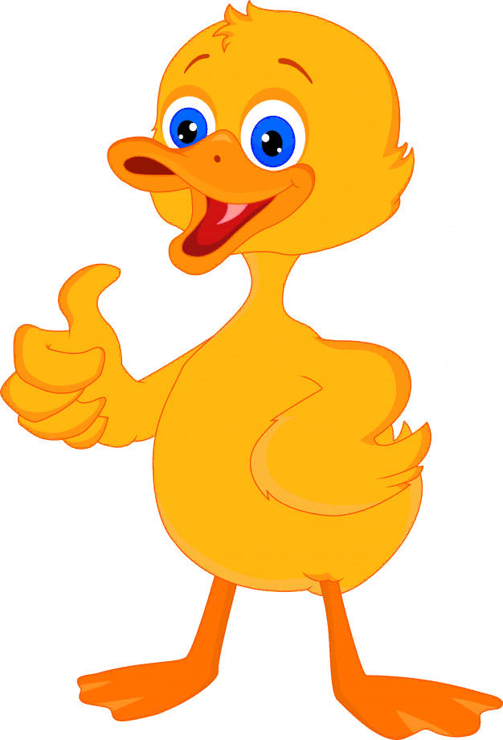
МОЛОДЕЦ!

